Slide 1
CNC-850 立式加工中心点检图示
设备动力部 · 工艺技术部 联合发布 · V1.0 · 2026-10-13

Slide 2
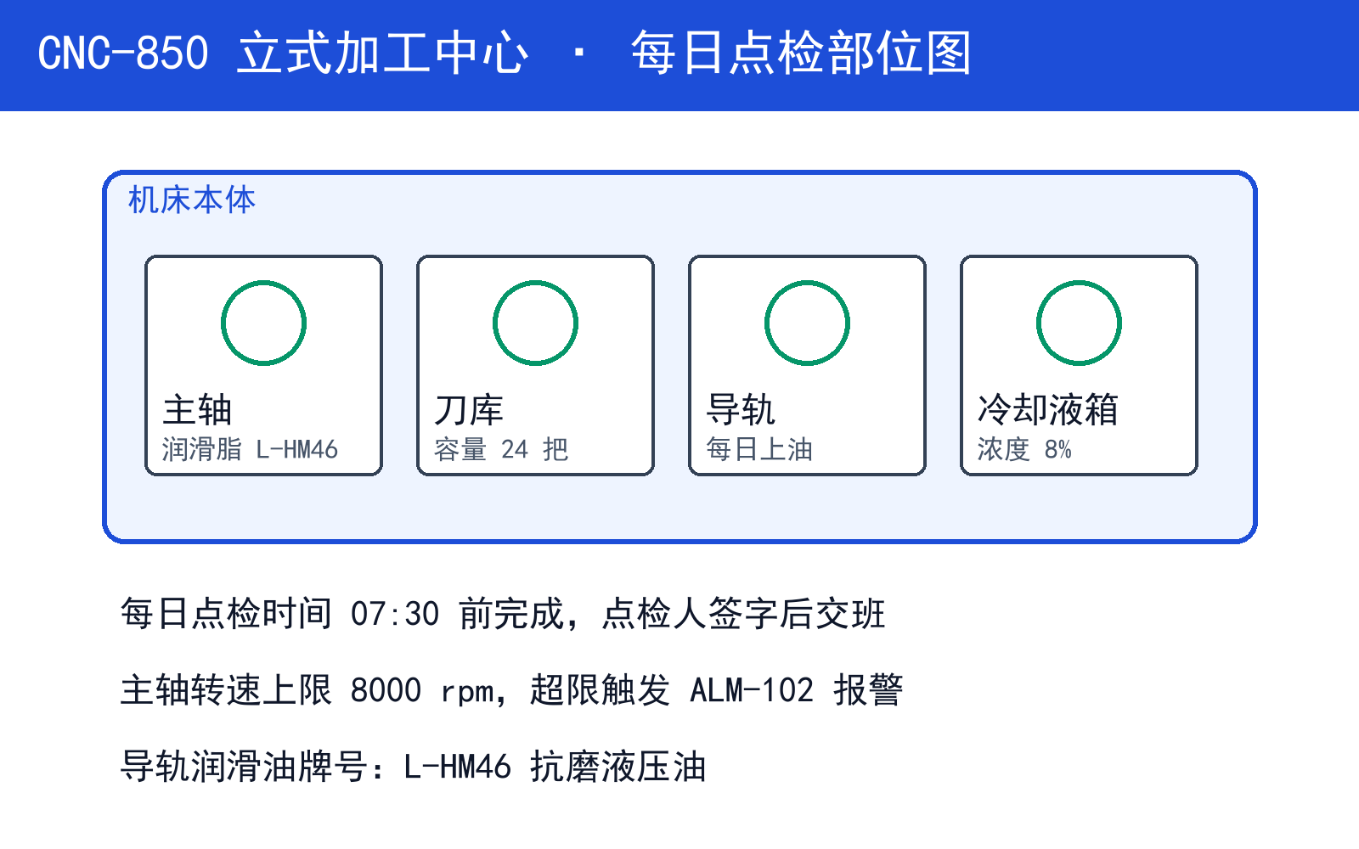
图 1
图 1 CNC-850 机床本体与每日点检部位（主轴、刀库、导轨、冷却液箱）。
主轴润滑脂 L-HM46，刀库容量 24 把
每日点检 07:30 前完成
问题可以问：机床每天要点检哪些部位

Slide 3
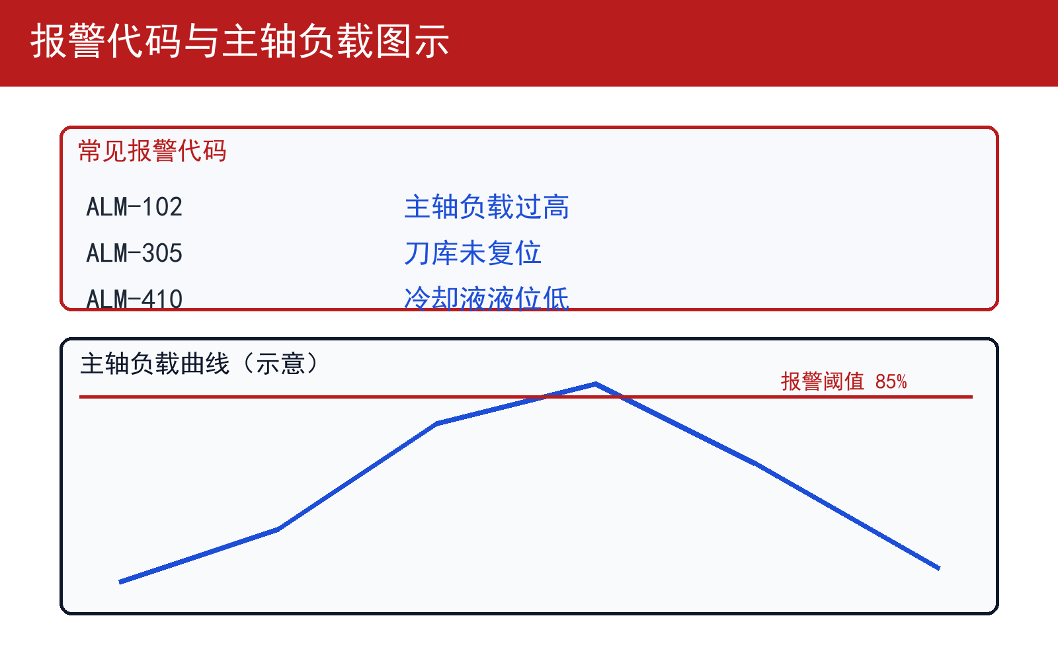
图 2
图 2 常见报警代码：ALM-102 主轴负载过高、ALM-305 刀库未复位、ALM-410 冷却液液位低。
主轴负载报警阈值 85%
问题可以问：主轴负载过高报什么代码

Slide 4
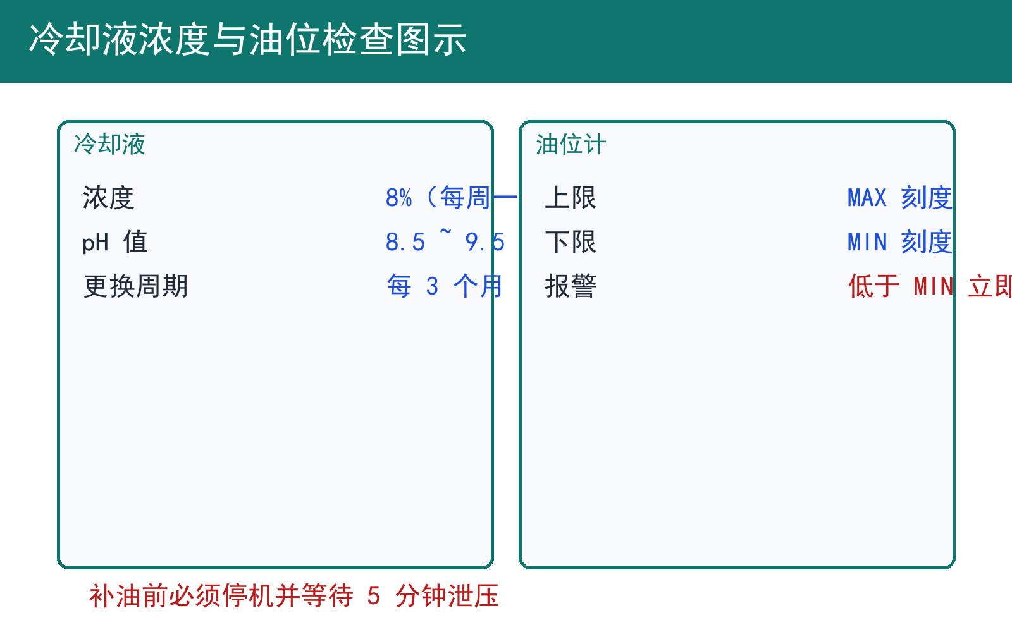
图 3
图 3 冷却液浓度 8% 与油位计 MIN/MAX 检查。
冷却液浓度 8%，每周一检测
油位低于 MIN 立即补 L-HM46
问题可以问：冷却液浓度多少合适

